Slide 1

Лекція 3.
Огляд технологій
для кроссплатформних
(Компонентних) додатків
Ковалюк Т.В.,
доцент кафедри інформатики НАУКМА
tkovalyuk@ukr.net

Slide 2
Кросплатформні технології
Технологія CORBA
Технологія SOAP
Технології COM / DCOM і .NET
Технологія JINI

Slide 3

Огляд технології CORBA
CORBA (Common Object Request Broker Architecture) - це набір
відкритих специфікацій інтерфейсів, що визначає архітектуру технології межпроцессного і крос-платформного маніпулювання об'єктами.
Розробниками даних інтерфейсів є OMG і X / Open.
http://www.omg.org
Object Management Group, Inc. (OMG):
розробка галузевих стандартів і специфікацій управління об'єктами з метою створення загальної бази для розробки програмного
забезпечення.
X/Open розробляє на основі існуючих і створюваних стандартів всеосяжне і інтегроване системне оточення – Common Applications Environment (CAE).

Slide 4
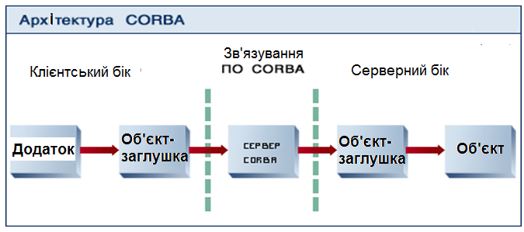
Архітектура CORBA
CORBA визначає, яким чином програмні компоненти,
розподілені по мережі, можуть взаємодіяти один з одним незалежно від оточуючих їх операційних систем і мов реалізації.
Центральним елементом архітектури CORBA є ORB
(Object Request Broker) – програмне забезпечення, що забезпечує зв'язок між об'єктами

Slide 5
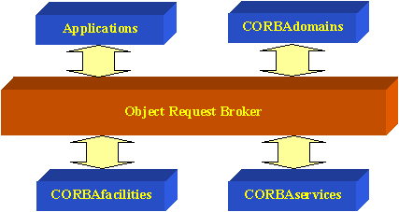
Архітектура CORBA
Центральним елементом архітектури CORBA є ORB
(Object Request Broker) - програмне забезпечення, що забезпечує зв'язок між об'єктами і дозволяє:
знайти віддалений об'єкт за Об'єктній Посиланням (IOR -Interoperable Object Reference),
викликати метод віддаленого об'єкта, передавши йому вхідні параметри (marshaling parameters),
отримати значення, що повертається і виходять параметри (unmarshaling parameters).

Slide 6
Архитектура CORBA
В архитектуре CORBA-объект, методы которого доступны другим объектам имеет уникальную по всей доступной сети Объектную Ссылку (IOR –Interoperable Object Reference), по которой к нему можно обратиться.
Искать CORBA-объекты можно как по IOR, так и по символическим именам, если они зарегистрированы при создании в специальном сервисе имен (NameService).
Для обращения к методам CORBA-объекта последний имеет открытый для всех остальных CORBA-объектов интерфейс.
Интерфейсы CORBA-объектов принято описывать на специальном, определенном спецификацией CORBA языке IDL (Interface Definition Language).
CORBA позволяет строить распределенные системы, одновременно используя ORB разных производителей, и строя систему одновременно на различных платформах и различных сетевых протоколах (это в терминологии CORBA называется интероперабельностью – interoperability).

Slide 7
Архитектура CORBA
Основой интероперабельности является протокол GIOP – General inter-ORB Protocol, предназначенный для связи между объектами и ORB в сети.
Стандартизация коммуникационного протокола позволяет разработчикам различных частей корпоративной системы совершенно не заботиться об используемых ORBах в других частях (ORB доменах) системы.
Почти все современные ORBы строятся на основе IIOP —Internet inter-ORB Protocol (это версия общего протокола GIOP, предусматривающая использование в качестве транспортного протокола TCP/IP).

Slide 8
Архитектура CORBA
Спецификация CORBA предусматривает также ряд стандартизованных сервисов (CORBA Services) и горизонтальных и вертикальных Общих Средств (Common Facilities).
Сервисы представляют собой обычные CORBA-объекты со стандартизованными и написанными на IDL интерфейсами.
К таким сервисам относится, например:
сервис имен NameService,
сервис сообщений, позволяющий CORBA-объектам обмениваться сообщениями,
сервис транзакций, позволяющий CORBA-объектам организовывать транзакции.
В реальной системе не обязательно должны присутствовать все сервисы, их набор зависит от требуемой функциональности. На сегодня разработано всего 14 объектных сервисов.

Slide 9
Технология SOAP
Основное содержание SOAP (Simple Object Access Protocol) состоит в обмене сообщениями между удаленными объектами по протоколу HTTP с использованием XML в качестве транспорта.
Спецификация SOAP поддерживается и развивается консорциумом W3C (http://www.w3.org/TR/SOAP/).
По функциональным возможностям технология SOAP весьма сходна с первыми версиями CORBA. Однако у нее есть одно несомненное достоинство: простота. На уровне передачи данных в глобальных сетях, между предприятиями, где большой сложности взаимодействие не предвидится – это оптимальное решение по соотношению время разработки/функциональность.
Существуют многочисленные мосты:
CORBA/SOAP,
C++/SOAP,
Java/SOAP).

Slide 10
Технологии COM/DCOM и .NET
COM (Component Object Model) – это стандарт Microsoft, определяющий структуру и взаимодействие компонентов программного обеспечения в современных операционных системах MS Windows.
Архитектура современных Windows-приложений основана на COM.
Компоненты COM обладают уникальностью и предоставляют другим компонентам COM стандартным образом описанные интерфейсы, позволяющие получить доступ к методам этих компонентов.
COM определяет механизм связи только между локальными компонентами

Slide 11
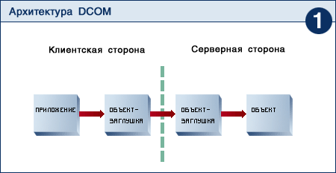
Технологии COM/DCOM и .NET
DCOM (Distributed Component Object Model) – это распределенная
версия COM, обеспечивающая механизм связи между удаленным COM-компонентами (т.е. находящимися на разных компьютерах, но в среде MS Windows).
Фактически DCOM это COM с добавленным механизмом RPC (remote procedure call).
Сходную функциональность взаимодействия удаленных Windows-приложений можно получить с использованием технологии .NET.

Slide 12
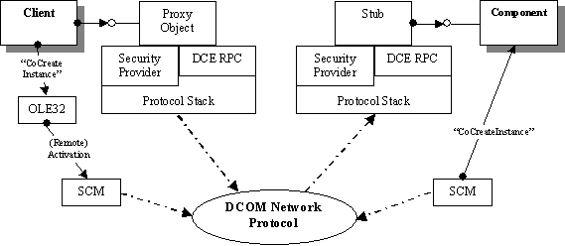
Технологии COM/DCOM и .NET

Slide 13
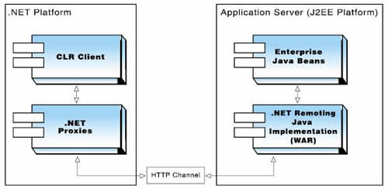
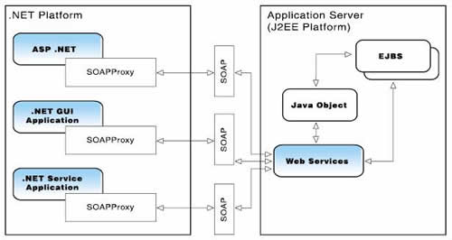
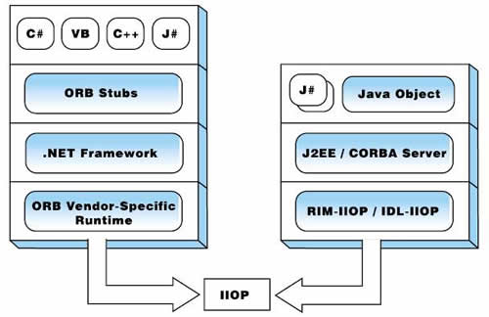
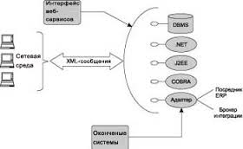
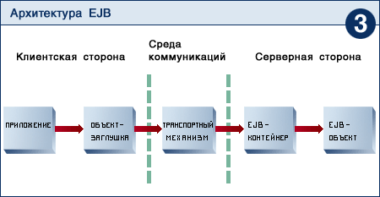
Технология Enterprise Java Beans

Slide 14
Технология Enterprise Java Beans
Архитектура EJB – это компонентная архитектура, предназначенная для разработки и развертывания распределенных бизнес-приложений, основанных на компонентах.
Приложения, созданные с помощью архитектуры EJB, являются масштабируемыми, ориентированными на транзакции и безопасными при работе в многопользовательском режиме.
Эти приложения, однажды написанные, могут затем быть развернуты на любой серверной платформе, поддерживающей спецификацию EJB.
Enterprise Java Beans – это стандартная модель серверных компонентов для мониторов компонентных транзакций.

Slide 15
Технология Enterprise Java Beans
Enterprise Bean-компоненты являются Java (J2EE) объектами, реализующими технологию Enterprise Java Beans (EJB).
Каждый такой компонент выполняется под управлением сервера приложений, который должен соответствовать спецификации EJB-контейнера, т.е. поддерживать соответствующий API — EJB Container API (сервер приложений в таком случае называют EJB-контейнером).

Slide 16
Технология Enterprise Java Beans
EJB- контейнер предоставляет компонентам (Enterprise Beans) сервисы системного уровня (например, многопоточность, механизм транзакций), оставаясь при этом прозрачным для разработчика приложений.
Эти системные сервисы позволяют разработчику быстро создавать и разворачивать Enterprise Bean-компоненты: контейнер как бы «закрывает» от разработчика EJB все сложности системного характера (например, многопоточность или механизм транзакций), позволяя ему сосредоточиться исключительно на бизнес-логике приложения.

Slide 17
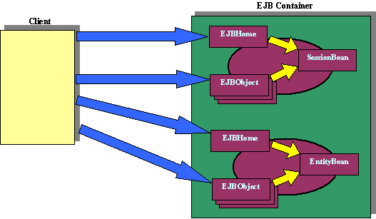
Технология Enterprise Java Beans

Slide 18
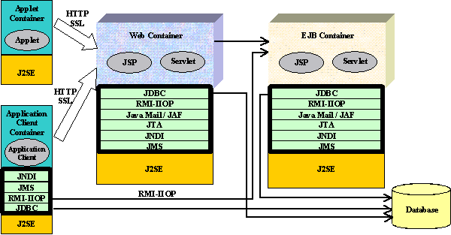
Технология Enterprise Java Beans
Компоненты J2EE

Slide 19
Технология Enterprise Java Beans
Компоненты J2EE
EJB является одним из важнейших компонентов в рамках J2EE.
Есть четыре различных контейнеров в этих рамках :
апплеты ,
клиентское приложение ,
веб- контейнеры
EJB контейнеры.
Апплет-контейнер представляет функциональность веб- браузера и подключается к веб- контейнеру через протокол передачи гипертекста (HTTP) или Secure Sockets Layer (SSL) коммуникационные протоколы .

Slide 20
Технология Enterprise Java Beans
Компоненты J2EE
Контейнер приложения клиента представляет прикладные программы Java . Этот контейнер также подключается к веб-браузеру через HTTP или протоколов SSL связи.
Кроме того, он может подключиться к EJB контейнеру через Remote Method Invocation ( RMI ) или интернет- протокол Inter-ORB механизм .
Веб -контейнер может подключаться к EJB контейнера с помощью механизма именования. Логика приложения в веб-контейнере представлена JavaServer Pages ( JSP ) или сервлетами.
EJB контейнер имеет компоненты уровня предприятия , которые функционируют как бизнес-логики.
База данных могут быть доступны через Java Database Connectivity (JDBC) механизм .

Slide 21
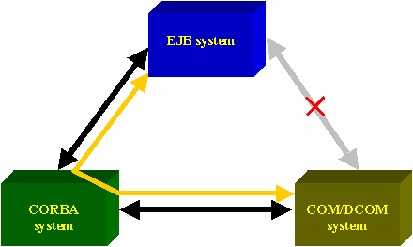
Интероперабильная модель компонентов

Slide 22
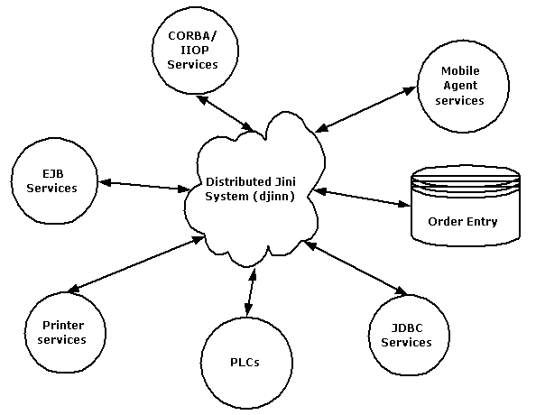
Технология JINI
Jini представляет собой технологию создания распределенных систем, ориентированную исключительно на использование Java.

Slide 23
Технология JINI
Технология Jini состоит из трех основных компонентов:
Инфраструктура
Включает в себя распределенную систему защиты, которая интегрирована в RMI (Remote Method Invocation), представляющий собой механизм для нахождения, активации и захвата объектов сервисов.
Инфраструктура состоит из объектов, использующих протоколы для передачи информации во время транзакций.
На уровне транзакций происходят запросы и передача информации. Для поиска объектов и передачи информации между ними используется менеджер транзакций (transaction manager).
Менеджер транзакций обязан координировать работу системы во время выполнения запросов и передавать найденую по этим запросам информацию;

Slide 24
Технология JINI
Модель программирования использует язык программирования Java и компоненты JavaBeans для
организации интерфейсов транзакций и написания
приложений, использующих модель распределенных
вычислений;
Сервисы имеют определенный унифицированный интерфейс и набор методов, посредством которых возможно общение с ними.
Реализация сервисов не требует использования программной модели Jini, однако эта модель необходима при взаимодействии сервисов между собой.
Сервисы в этом случае чем-то подобны процессам в Unix.
Каждый сервис может использовать другие сервисы для выполнения своих задач, а также порождать новые сервисы, специализирующиеся на решении определенных вопросов.

Slide 25
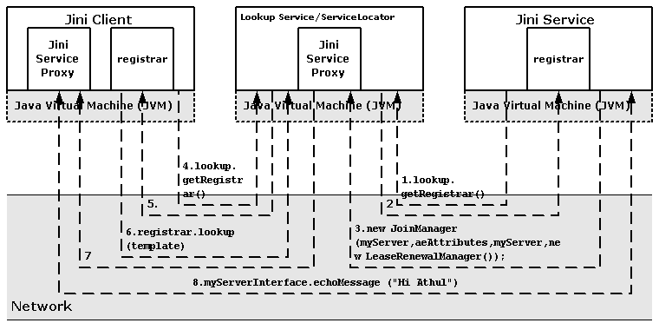
Процесс работы Jini

Slide 26
Как работает Jini
Jini использует язык Java, чтобы обеспечить чтобы обеспечить возможность подключения устройств к сети в режиме plug-and-play.
При таком подходе подключаемые устройства автоматически становятся членами так называемой федерации.
Федерация - это сеть устройств и приложений, которые в соответствии со спецификацией Jini предлагают друг другу определенные услуги.
В федерацию может входить что угодно:
файловые серверы,
настольные ПК,
сотовые телефоны,
дисковые массивы,
принтеры,
программные объекты.

Slide 27
Как работает Jini
Когда устройство, например карманный компьютер, присоединяется к федерации Jini, оно посылает широковещатльный пакет, в котором объявляет себя частью федерации. Так функционирует служба обнаружения и присоединения Discovery and Join Service федерации Jini.
Затем карманный компьютер посылает посредника в службу просмотра Lookup Service, которая, по существу, является тем пространством, где регистрируются услуги, предоставляемые в сети Jini. Посредник реализует услуги, предлагаемые каждым конкретным устройством.

Slide 28
Как работает Jini
Когда карманному компьютеру необходима услуга, к примеру, печать задания, он посылает запрос, описывающий тип нужной ему услуги. Этот запрос отправляется в службу Lookup Service, которая анализирует его и выбирает в федерации наиболее вероятного кандидата, способного обеспечить эту услугу. Когда сопоставление выполнено, соответствующий посредник передается обратно карманному компьютеру.
Возвращенный посредник устанавливает соединение между карманным компьютером и принтером. Посредник может сам содержать драйверы или приложения или может просто служить интерфейсом к приложениям на принтере. Но пользователи этого не видят. Они просто инициируют взаимодействие и получают возможность печатать свои документы.

